Slide 1
PERSPECTIVAS DEL SECTOR: Situación de la construcción en el país, y en la provincia en particular
Gerardo Alonso Schwarz
Posadas – Misiones
10 de agosto de 2018

Slide 2
Caracterización de las Provincias del Norte Grande

Slide 3
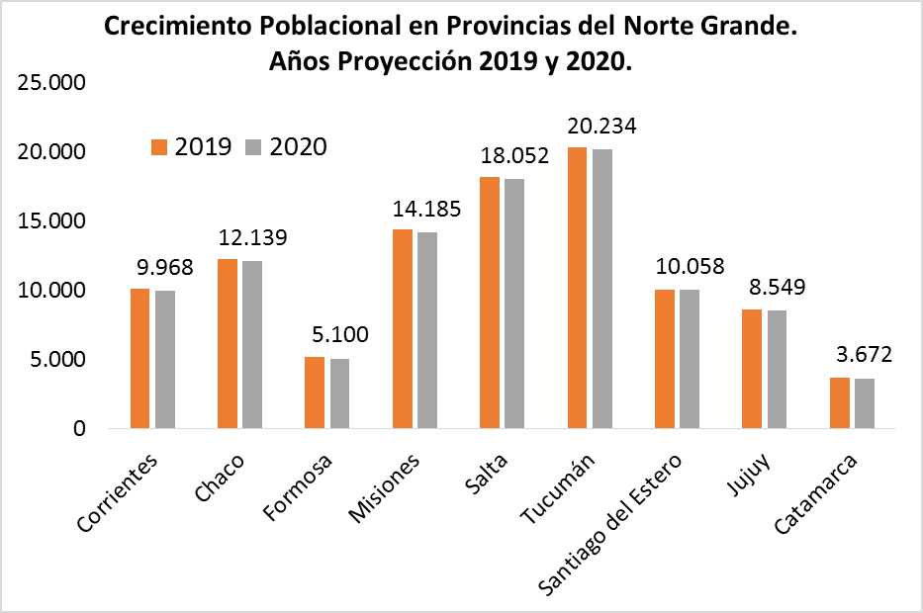

Slide 4
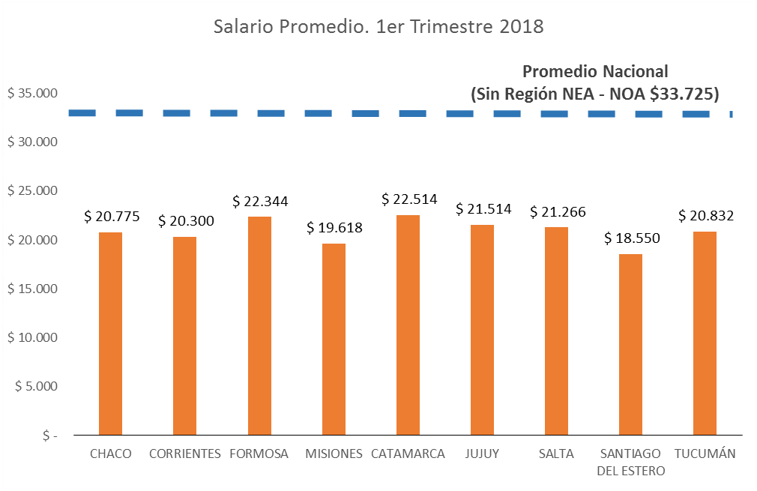
Salario Promedio

Slide 5
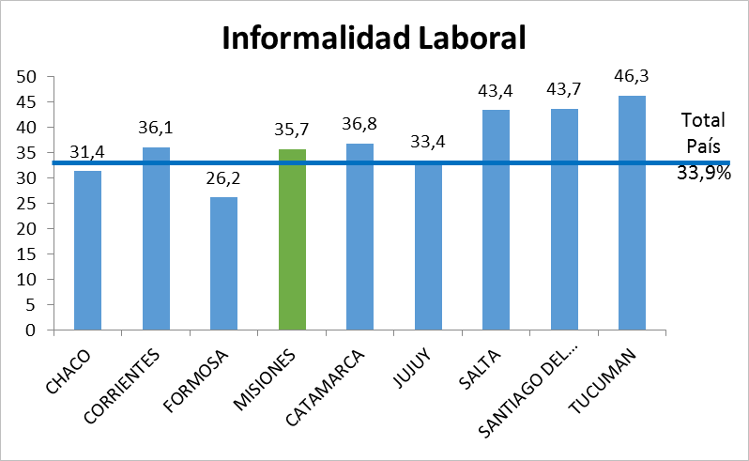

Slide 6
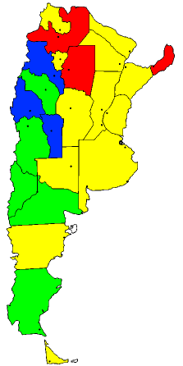
Deuda por Trabajador
Deuda de Trabajadores como Porcentaje de sus Ingresos Anuales Promedio. 2017
Rojo | Mayor a 25%
Amarillo | Entre 15% y 25%
Verde | Entre 10% y 15 %
Azul | Menor a un 10%

Slide 7
Actividad Económica y la construcción

Slide 8
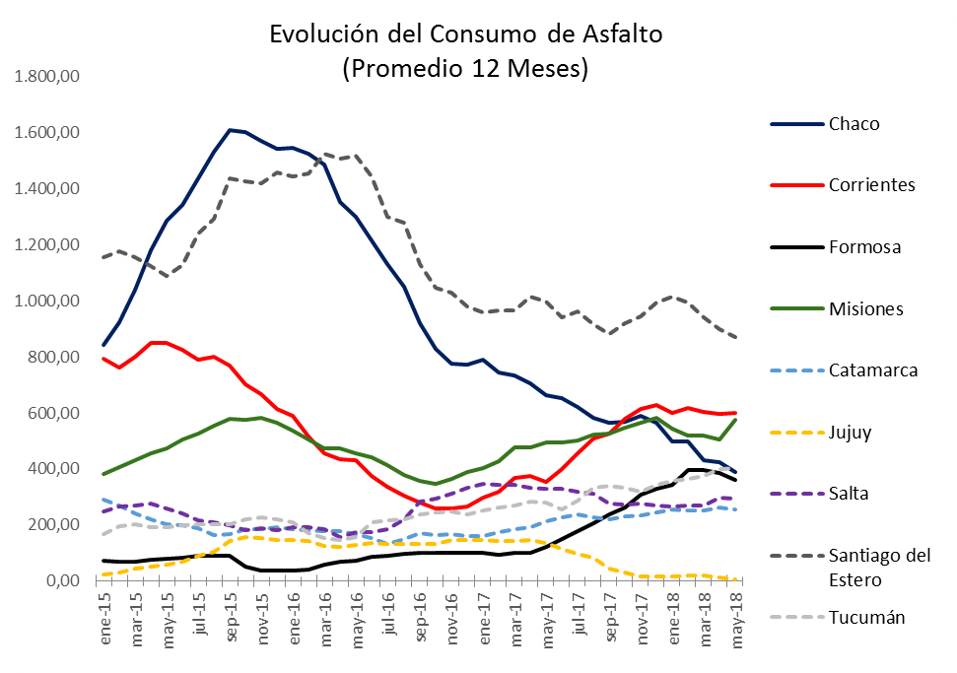

Slide 9
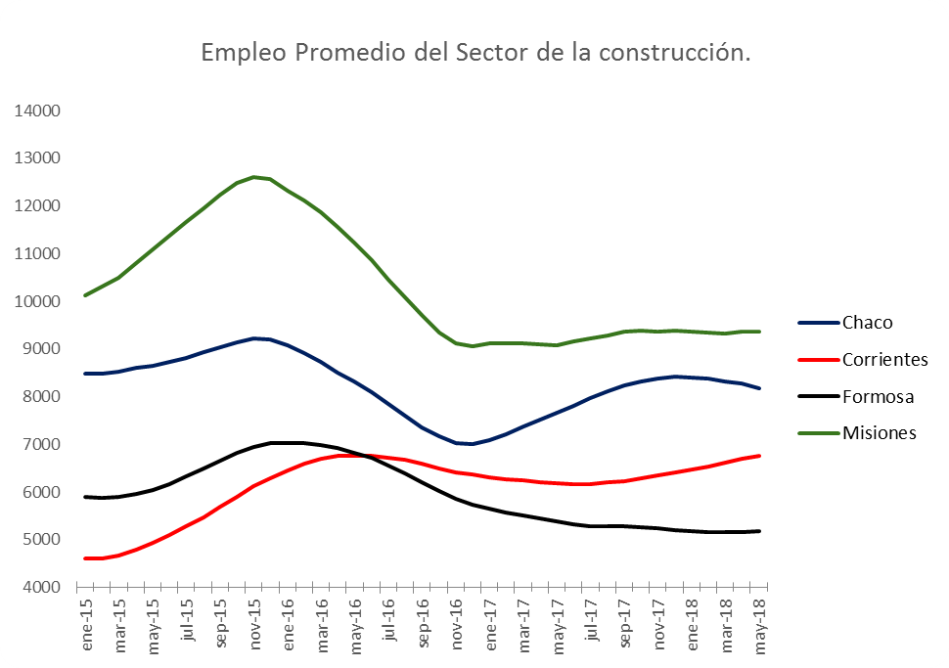
Misiones
-3242 empleos
-26%
Formosa
-1866 empleos
-27%

Slide 10
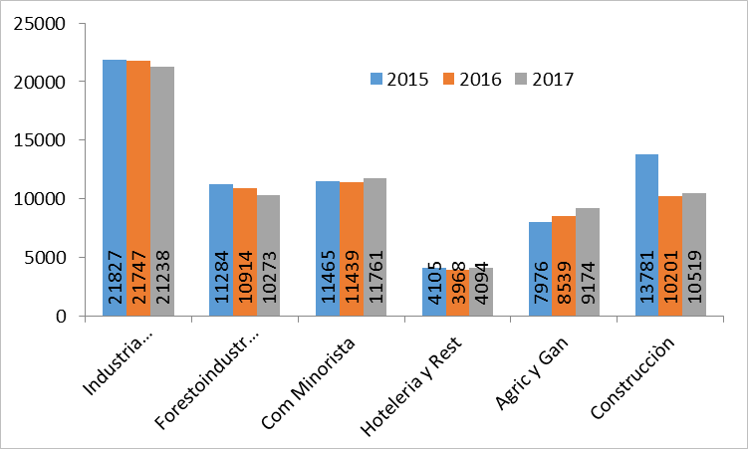
Empleo Generado por las Principales Ramas de Actividad - Misiones

Slide 11
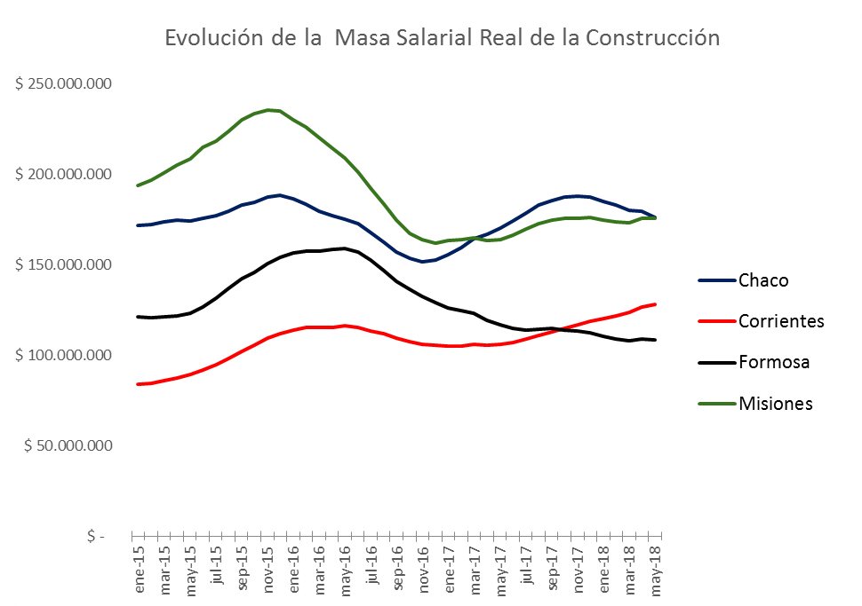

Slide 12
Licitaciones de Obras Públicas

Slide 13
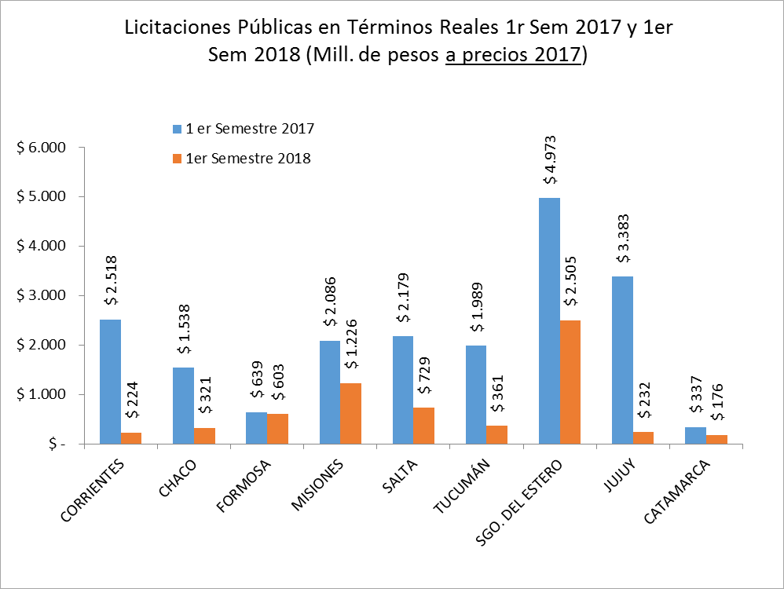

Slide 14
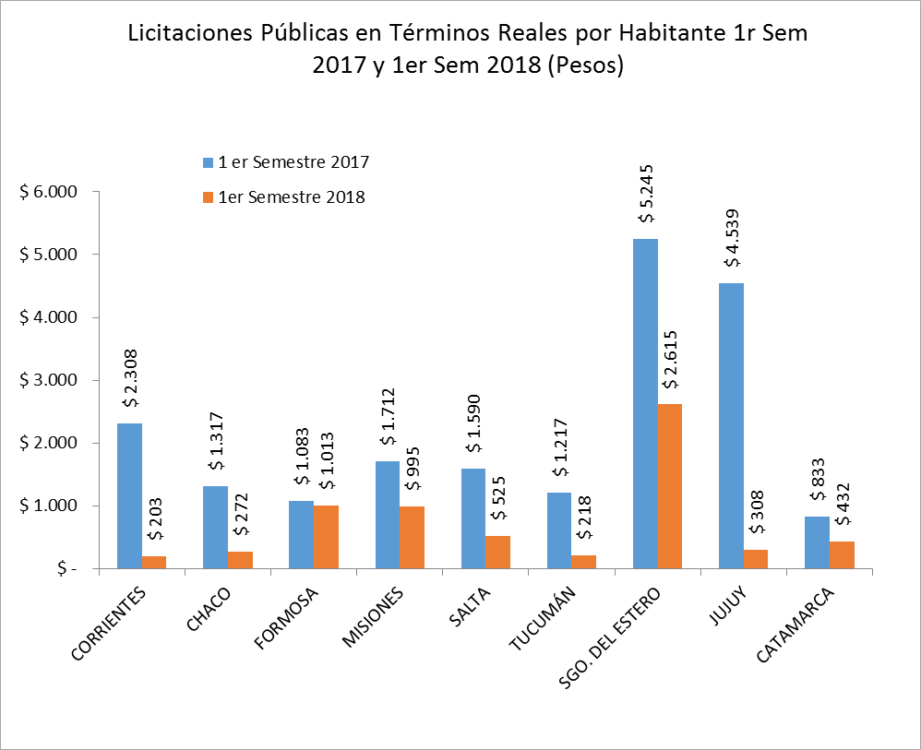

Slide 15
Pequeñas y Medianas Empresas de la Construcción

Slide 16
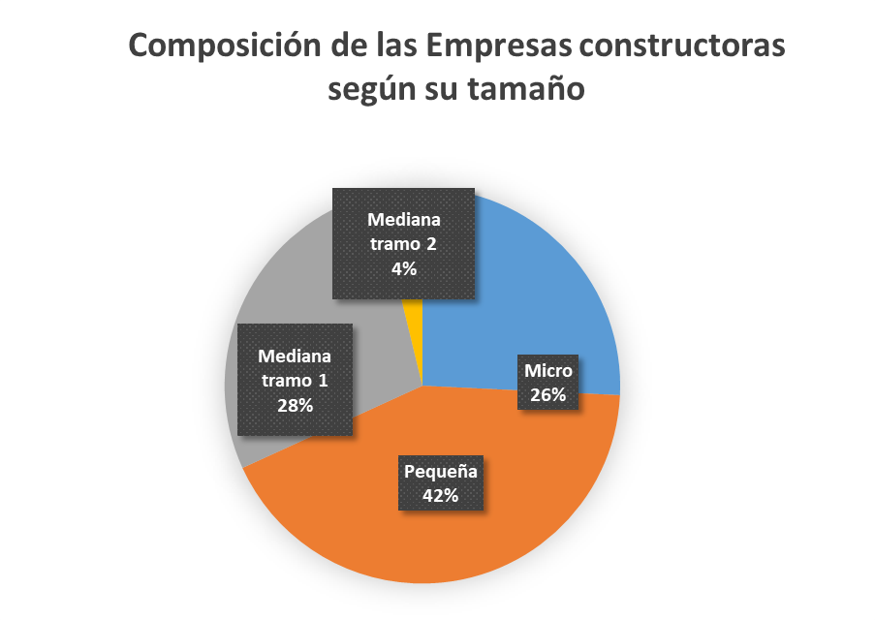
Empresas Inscriptas en el Registro de Constructores de la Provincia de Misiones
Fuente: Subsecretaría de Obras y Ss. Públicos de Misiones

Slide 17
Proyecto de Presupuesto Nacional 2018 y 2019 (informe de avance)

Slide 18
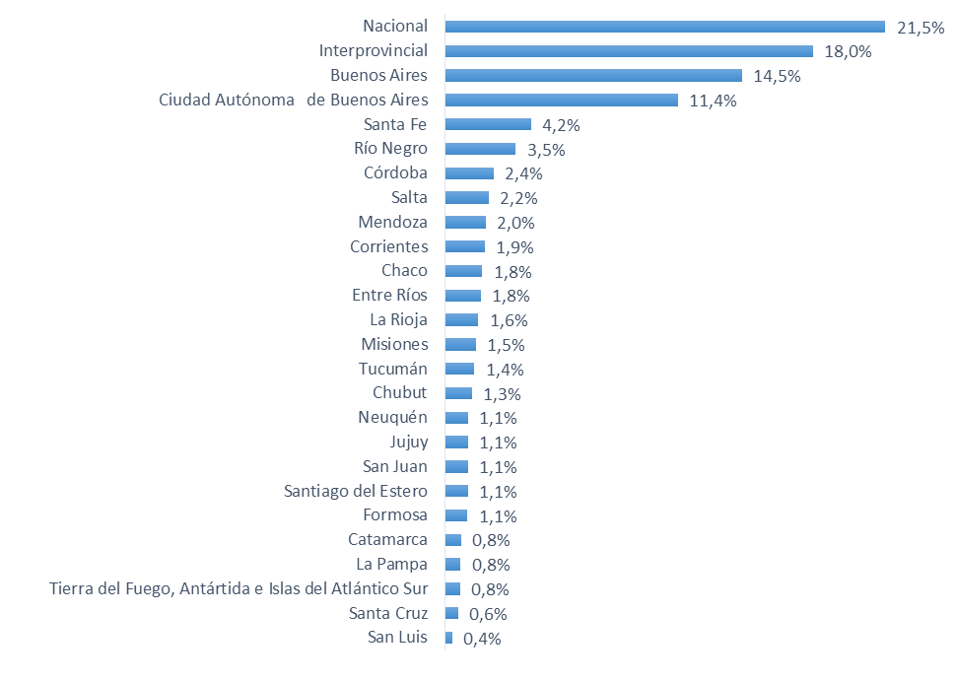
Participación de las Provincias en los Proyectos Infraestructura Nación – Presupuesto 2018
N° 10
N° 11
N° 14
N° 20

Slide 19
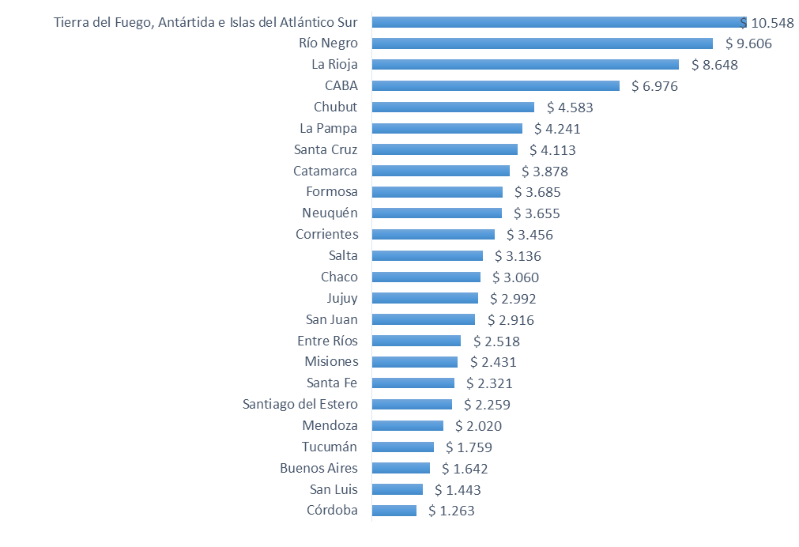
Gasto en Proyectos de Infraestructura por Habitante. Presupuesto 2018
N° 9
N° 11
N° 13
N° 17

Slide 20
Necesidad de Políticas Públicas para la problemática del Norte Grande

